Slide 1
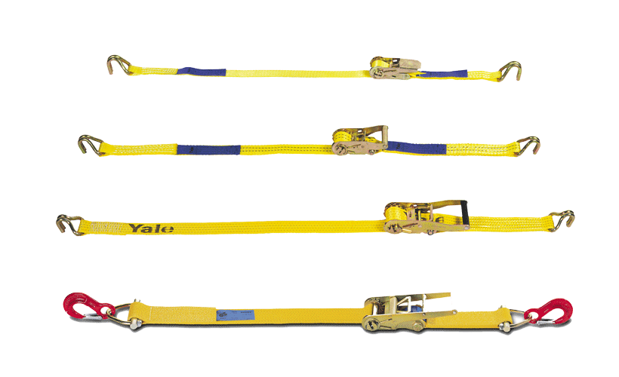
GVW-BauShop
Zurrgurte 2-teilig
Länge 5 bis 10 Meter
Breite: 25 bis 50 mm
ab 8,85, €
zzgl. MwSt.

